Slide 1
視覺化古籍校勘平台 －－人文與科技協作之嘗試
2014.6.5 古籍全文資料庫的回顧與展望工作坊
Yap Cheah Shen
CC 3.0 BY-SA

Slide 2
Agenda
視覺化校勘平台功能概括
古書的引用--以康熙字典為例 數位化引用--互文超連結
視覺化校勘平台使用之技術
演示

Slide 3
曾參與之計劃
1991 開始參與佛典數位化
1996 佛光大辭典光碟版
1999 印順法師佛學著作集 www.yinshun.org.tw 2006 巴利大藏經線上搜尋 www.tipitaka.org
2010 開放康熙字典 kangxi.adcs.org.tw
2013 藏文大藏經計劃

Slide 4
視覺化古籍校勘平台功能概括
一）校對：輸入文字與原書圖檔比對
二）句讀、分段標記。
三）對勘：對照其他版本的圖檔及文字。 四）引文溯源。
五）產生集注。

Slide 5
古書引用的種類及建立方法
明引：標明出處。《左傳．莊九年》：公喪戎路，傳乘而歸。
暗引：出處不明。古德曰、先賢曰、經曰。
檃括：將前人詩句加以裁剪，或增字、減字、或改字。蘇軾《哨遍．檃括＜歸去來辭＞》

Slide 6
引用網路
易
詩經
尚書
一）引用所構成非循環(acyclic)網路，即從任何一個節點出發，不可能回到自身。
二）違反以上原則，可能是後期夾入之文字。
左傳
春秋經傳集解
左傳 正義
A
A引用B
B
A全書引用B

Slide 7
建立引用的方法
「全文檢索」可檢出明引、暗引之出處。
檃括則必須先以「近似檢索」找出可能出處，再由內容專家確認。

Slide 8
被引用之重要性
Google PageRank：由某一網頁被其他網頁連結的次數，決定該網頁之重要性。 http://ilpubs.stanford.edu:8090/422/1/1999-66.pdf http://infolab.stanford.edu/~backrub/google.html
經由古書的被引用情況，例如：被那些書引用、跨越的時代、數量等，作為評量重要性的工具。

Slide 9
引用與被引用
引用
易經
被引用次數
被引用
說文解字
溪蠻叢笑
康熙字典
意林
引用次數

Slide 10
基於引用方式的內容分類
 | 引用多書多次 (工具類) | 引用某書多次 (注疏類) | 很少引用 (原創類)
被很多書引用多次 | 《說文解字》 《太平御覽》 | 《左傳》 《經典釋文》 | 《易經》《道德經》《詩經 》
被某些書引用多次 | 專門書籍《通志堂經解》《說文解字詁林》《廿二史考異》《十七史商榷》 | 《水經注》 《輿地紀勝》 | 某一領域之經典 《內經》《孫子兵法》 東京夢華錄》
很少被引用 | 《意林》 《紺珠集》 | 《晁氏客語》《芥隱筆記》 | 《溪蠻叢笑》《海槎餘錄》

Slide 11
康熙字典引用分析
開放古籍協會康熙字典新式標點 | 舉例 | 引用書目本數 | 引用次數 | 百分比 | 百分比(不含>1000次字書)
所有引用書目 |  | 2015 | 187,413 | 100%
引用超過1000次 | 說文、易經 | 25 | 163,271 | 87.12%
>1000次字書 | 說文、集韻 | 15 | 138,439 | 73.86%
>1000次字書以外所有書 |  | 2000 | 48,974 | 26.13% | 100%
>1000次非字書 | 見下頁 | 10 | 24,832 | 13.24% | 50.70%
<1000次 |  | 1990 | 24,142 | 12.88% | 49.30%

Slide 12
康熙字典引用超過1000次書目(不含字書)
書名 | 總引用次數 24,832 | 總字數 | 每百字引用次數 | 推測成書年代
詩經 | 4597 | 32,962 | 13.946 | BC1000~BC400
前漢書 | 3994 | 804,156 | 0.496 | AD 89~AD 130
禮記 | 3143 | 101,632 | 3.092 | BC403~BC221
史記 | 2691 | 580,171 | 0.463 | BC104~BC90
左傳 | 2589 | 198,180 | 1.306 | BC400~BC296
周禮 | 2419 | 96,520 | 2.506 | 戰國中期(徐復觀)
尚書 | 1963 | 25,946 | 7.565 | 戰國時期
易經 | 1219 | 18,437 | 6.612 | 西周初/西周末
後漢書 | 1193 | 1,384,633 | 0.086 | AD 445
莊子 | 1024 | 67,495 | 1.517 | 戰國末年

Slide 13
引用與被引用的數位表達方式
hyperlink
超連結：起點為任意文字，目標為檔案(節點) HTML的<a>或TEI 的<link><ptr><ref> 引用：起點和目標皆是任意文字
HTML 和TEI皆無法描述任意文字的目標。
需要設計新的機制來表達「互文超連結」。
link
target
Notes:
校對完給小喇嘛上網

Slide 14
數位化引用(互文超連結)所需之技術
一）跨版本任意段落文獻定址
資料結構 citation = {source:[start,len], target: [start,len]}
二）古籍校勘及標注平台 讓人文學者以視覺化方式輸入對文本之理解。例如：建立引用連結，內容類型，詞組類型。

Slide 15
跨版本任意段落文獻定址
郵遞地址 (1874 Universal Postal Union)
IP (Internet protocol) 位址 ( RFC791 1981)
古書的Unified Book ID(ISBN),Author ID, per-character ID
e.g. 傳世本Bible(跨版本、跨語言) vs
Chinese Tripitaka(冊頁碼不能跨版本、語言)
Notes:
印度村落

Slide 16
從被引用產生集注
雙箭頭虛線：注疏經由統一版本的《易》自動互連
周易折中
周易略例
周易本義
周易本義
易
易
易
易
易
周易集解
周易略例
易
周易集解
易
周易折中
易
易
注疏嵌入全部或部份原文。
不易查找某一段經文的其他解釋。
將引用標記之後，電腦可自動整合同段經文的不同解釋。

Slide 17
視覺化校勘平台介紹
一）簡單易用。
二）網路應用程式或離線應用程式。
三）使用Github 等現有技術架構。
四）自由軟體，可依需求客制化。
Notes:
太空棱喻

Slide 18
系統模組
一）全文及近似句搜尋。
二）視覺化標記，不假設使用者懂XML。
三）使用者可以選擇任意兩段文字，建立連結。
四）跨版本連結。對A版本的引用，也可以自動連到同書的B版本。

Slide 19
採用之技術
一）HTML5+CSS+Javascript
二）Node.js (Windows, Mac OS X, Linux)
三）Open Data Format (JSON)

Slide 20
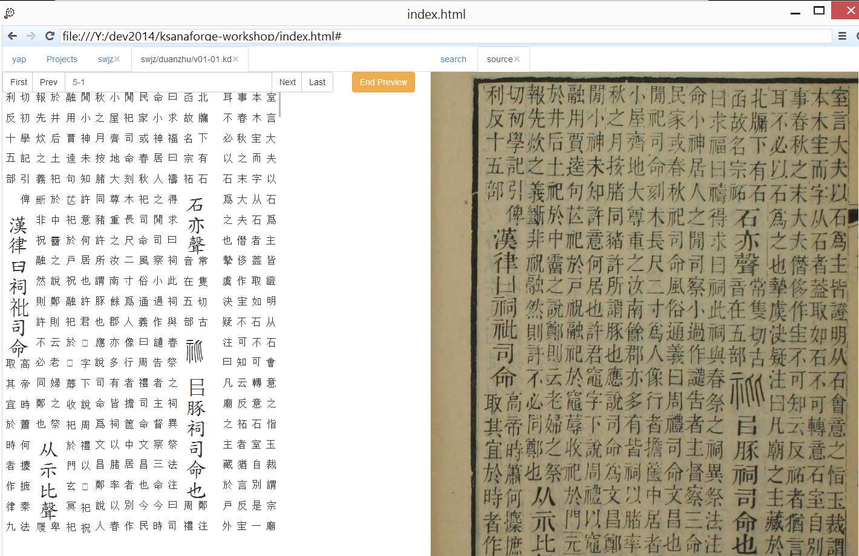
使用css3 vertical layout 仿古書夾注版型

Slide 21
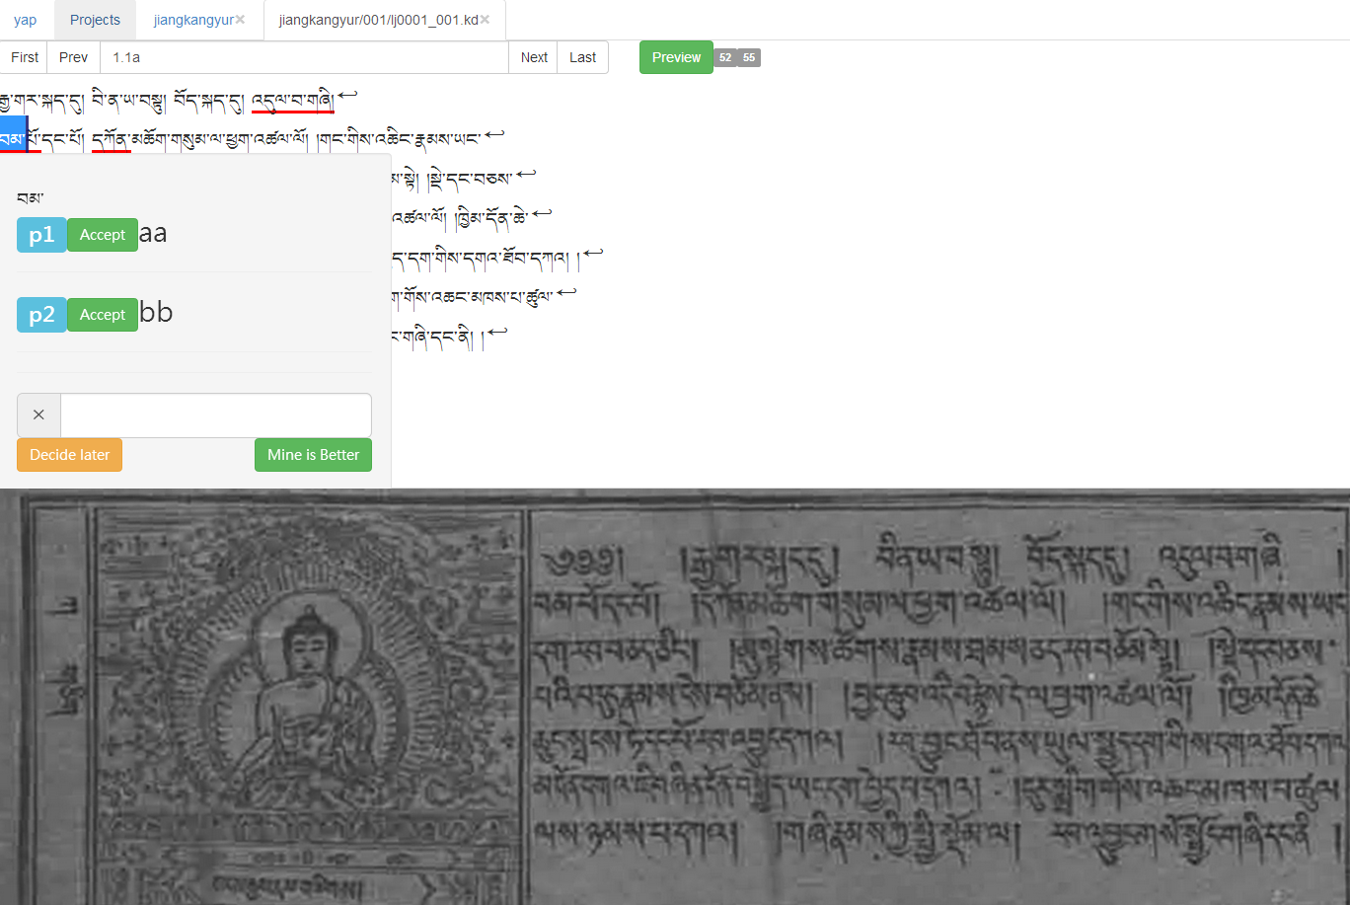
圖文比對，視覺化輸入校勘。

Slide 22
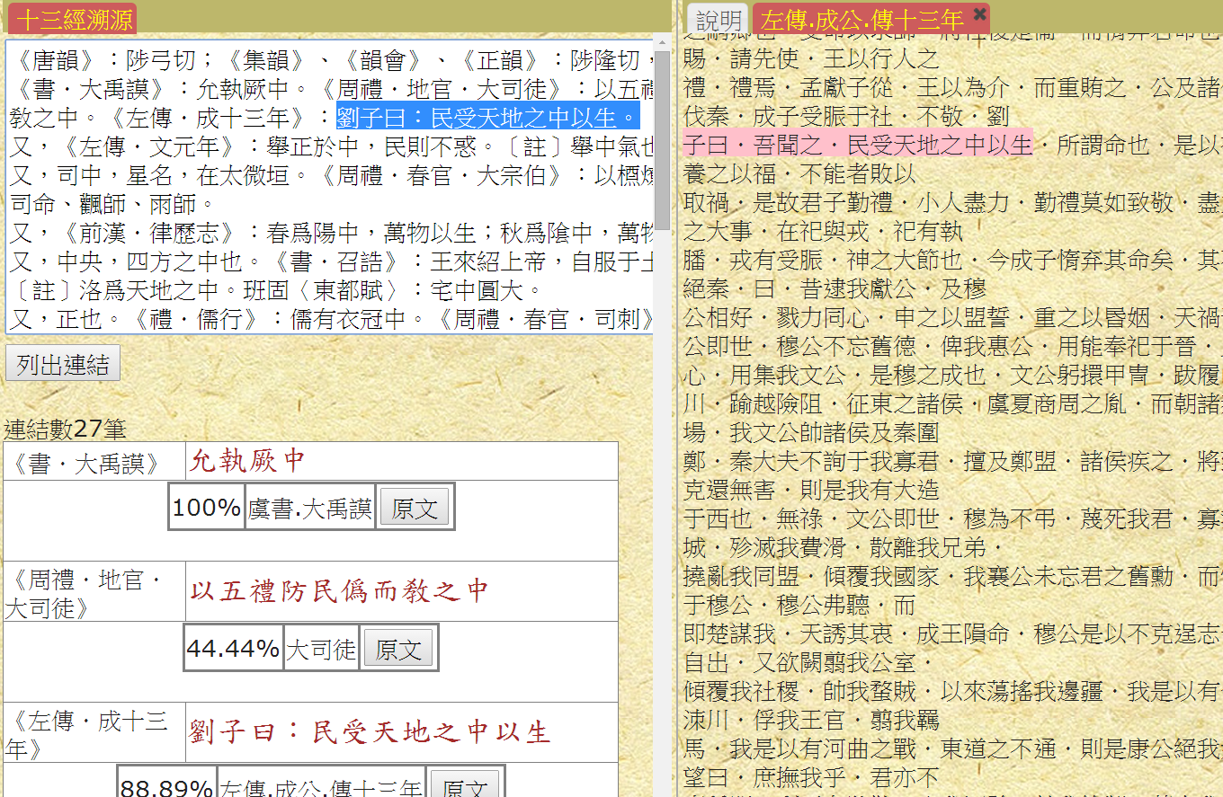
近似句搜尋

Slide 23
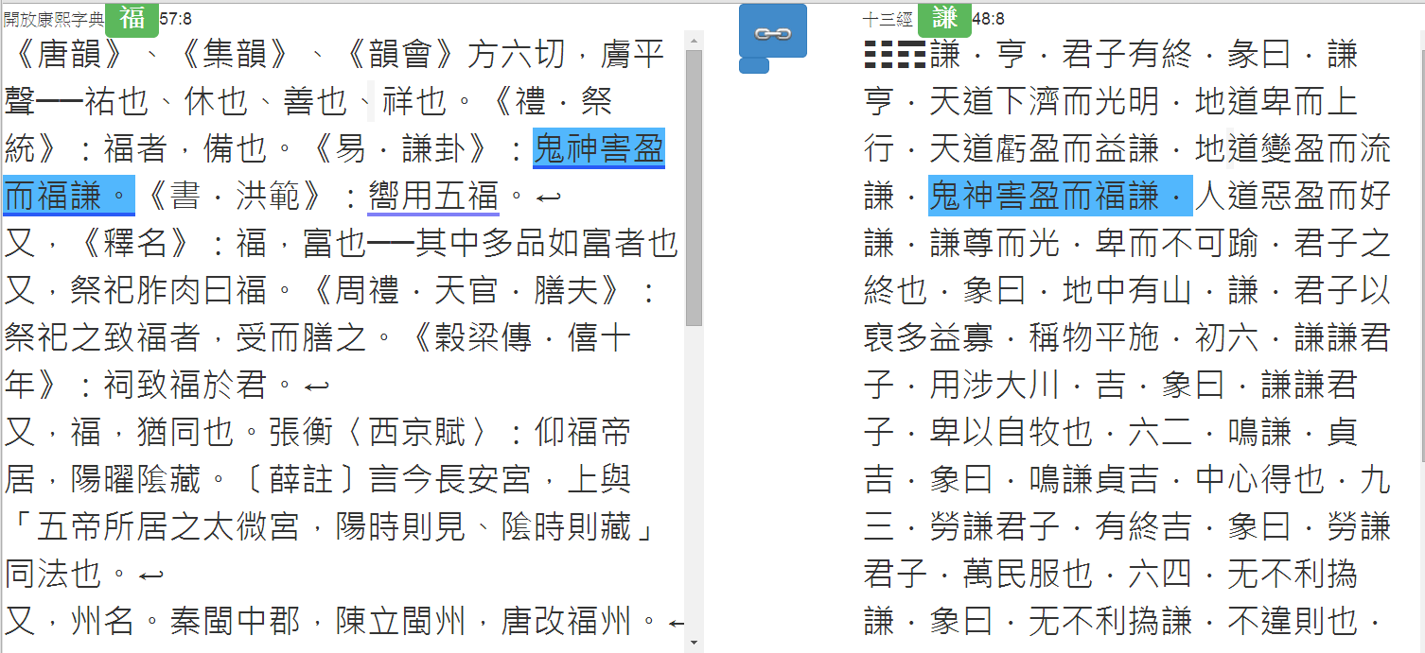
允許雙選取區，任意段落互連。

Slide 24
Live Demo

Slide 25
請多指教
yapcheahshen@gmail.com
http://www.ksana.tw

Slide 26
文字資料庫的三個階段
階段 | 數位化的標的 | 資訊技術 | 人文知識
Morphology | 內容本身 | 輸入法, OCR 編輯器, 缺字處理 | 識字
Metadata | 內容之外的情境 | 資料庫 XML標記語言 檢索工具 | 編目分類
Meaning | 內容之間的情境 | 相似檢索 視覺化標記工具 | 文獻學家 專精內容者

Slide 27
內容理解的前置工作：校勘
文獻學知識：版本、目錄、考證、輯佚、校勘。
校勘：一日存真，二日校異，三日訂訛。
電腦能幫忙的事：
校異、訂訛：保留各種版本之差異，供人工比對、挑選。
存真：保留所有原書圖片，同時呈現。
輯佚：DNA Sequencing , 自動拼圖。
考證：找出資料之出處。引用。

